Slide 1
Полёты человека.
Самолёт, парашют
Технология
1 класс

Slide 2
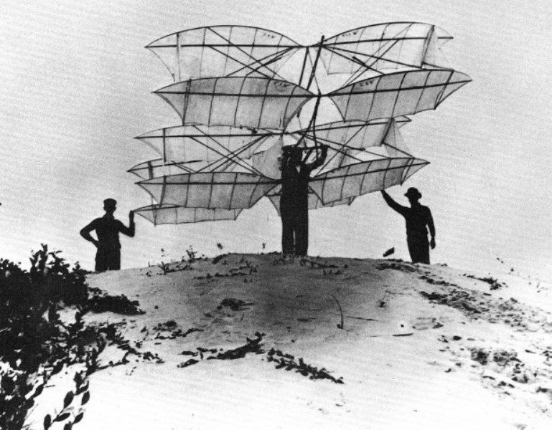
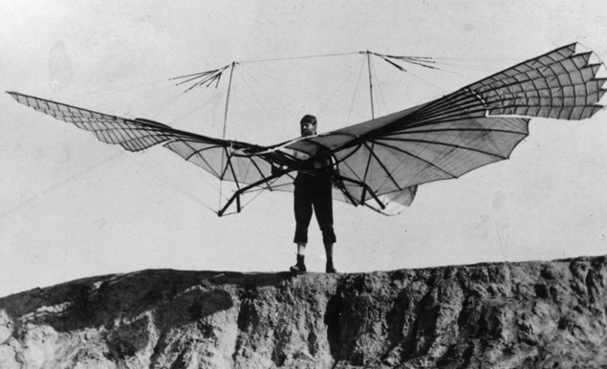
Первые летательные аппараты
О том, чтобы подняться в воздух и парить там, словно птицы, люди мечтали со времен глубокой древности. Наблюдения за пернатыми подсказывали, что для полета человеку необходимы крылья. Древнегреческий миф об Икаре и Дедале рассказывает о том, как был сконструирован первый самодельный летательный аппарат – крылья из перьев, скрепленные воском. Вслед за мифическими героями многие смельчаки разрабатывали собственные конструкции крыльев. Но их мечты подняться в небо не сбылись, дело заканчивалось катастрофой.

Slide 3
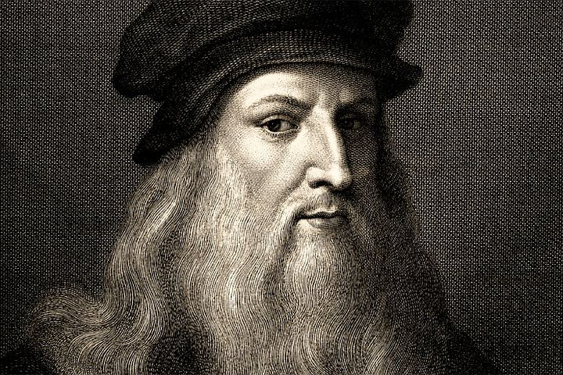
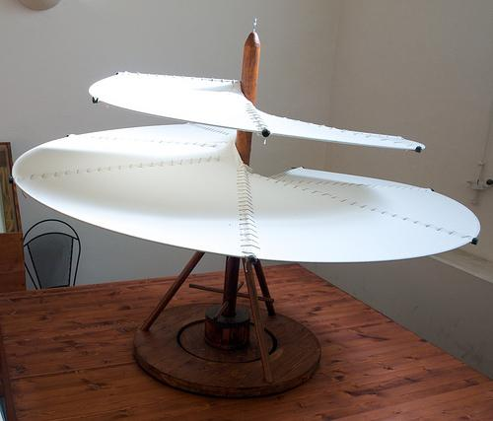
Следующим этапом в попытке изобрести работающий летательный аппарат стало использование подвижных крыльев. Они приводились в движение силой ног или рук, но только хлопали, а поднять всю конструкцию в небо не были способны. Не остался в стороне и Леонардо да Винчи. Известны разработки Леонардо летательных аппаратов с подвижными крыльями, приводимыми в движение силой человеческих мускулов. Первый летательный аппарат, который спроектировал гениальный итальянский ученый и изобретатель, считается прототипом вертолета. Леонардо изобразил схему устройства, снабженного огромным воздушным винтом из пропитанного крахмалом льняного материала диаметром в 5 метров.

Slide 4
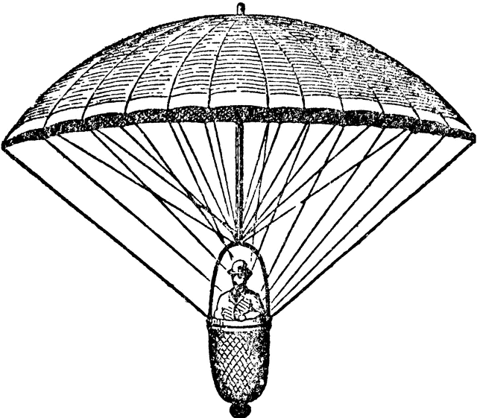
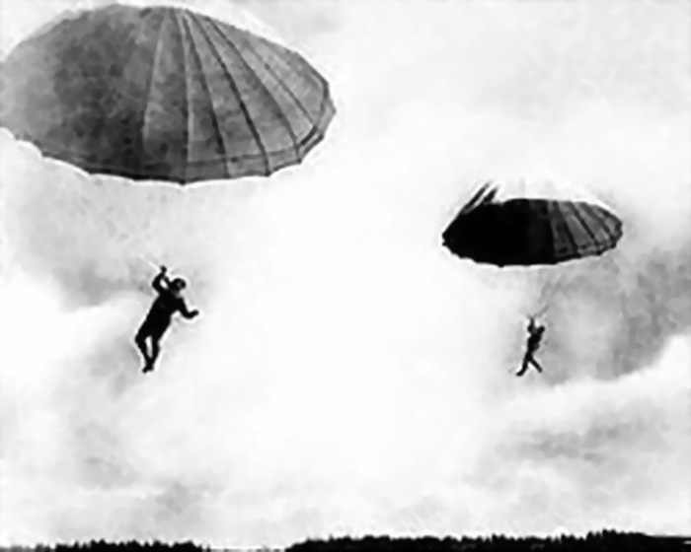
Парашют
По замыслу конструктора, четверо мужчин должны были вращать специальные рычаги по кругу. Современные ученые говорят, что для того, чтобы привести данную конструкцию в движение, силы мускулов четырех человек было недостаточно. Но если бы Леонардо да Винчи использовал в качестве пускового механизма мощную пружину, его летательный аппарат мог бы совершить кратковременный, но настоящий полет. На этом разработки конструкций для полетов да Винчи не прекратил, он проектировал аппараты, которые могли бы парить при помощи силы ветра, а в 1480-х годах нарисовал чертеж устройства «для прыжков с любой высоты без вреда для человека». Приспособление, изображенное на картинке, мало отличается от современного парашюта.

Slide 5
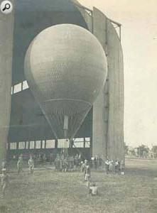
Как бы ни удивительно это звучало, но первый летательный аппарат, который поднялся в небо, был лишен крыльев. В конце восемнадцатого века братья Монгольфье, французы Жак Этьен и Жозеф Мишель, изобрели громоздкий воздушный шар. Этот летательный аппарат, наполненный теплым воздухом, мог поднимать груз или людей. Первым человеком, поднявшимся в небо на шаре-монгольфьере стал соотечественник изобретателей Жан-Франсуа Пилатр де Розье. А уже через месяц он совершил на воздушном шаре в компании с маркизом д'Арландом первый свободный полет. Произошло это в 1783 году.

Slide 6
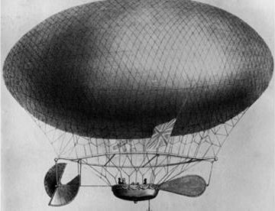
Воздушный шар-монгольфьер двигался по воле ветра, люди задумались об управляемых полетах. В 1784 году, всего лишь через год после первого полета на воздушном шаре, известный ученый, математик, изобретатель и военный инженер Жак Менье представил проект дирижабля (в переводе с французского языка это слово означает «управляемый»). Он придумал вытянутую обтекаемую форму дирижаблей, способ крепления гондолы к шару, баллонет внутри оболочки для восполнения утечки газа. А самое главное - летательный аппарат Менье был оснащен воздушным винтом, который, вращаясь, должен был толкать конструкцию вперед. Только воплотить гениальную идею Жака Менье в те времена не представлялось возможным, подходящий пропеллер тогда еще не был изобретен.

Slide 7
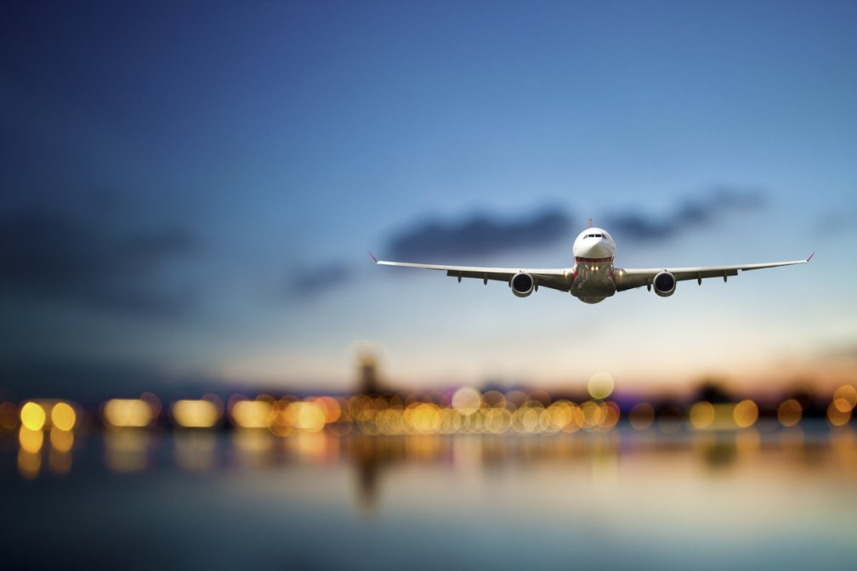
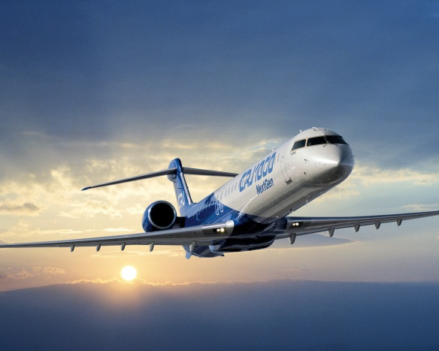
Самолёт
В любом случае именно благодаря разработкам ученых прошлых веков и их самодельным летательным аппаратам стало возможным развитие современной авиации и появление быстрых, вместительных и надежных самолетов.
Самолёт — воздушное судно, предназначенное для полётов в атмосфере с помощью силовой установки, создающей тягу, и неподвижного, относительно других частей аппарата крыла, создающего подъёмную силу. Неподвижное крыло отличает самолёт от махолёта (орнитоптера) и вертолёта, а наличие двигателя — от планёра. От дирижабля и аэростата самолёт отличается тем, что использует аэродинамический, а не аэростатический способ создания подъёмной силы.

